Slide 1
AI 赋能全链路研发
AI Coding 研发提效总结
基于 Cursor IDE + Claude Code 双引擎驱动
移动储能机器人运营中心 · 全链路独立系统研发
CURSOR IDE
CLAUDE CODE
协作驱动

Slide 2
01
传统开发的痛点
为什么需要 AI Coding？
周期长
重复高
沟通成本
需求理解、架构设计、编码实现、联调测试，每个环节都需要大量人工时间
CRUD 代码、配置文件、DTO 映射、API 文档等重复性工作占比大
需求文档 → 设计稿 → 开发 → 联调
多角色交接产生信息丢失和理解偏差
独立系统研发通常需要 2-4 周
工程师价值被低效消耗

Slide 3
02
AI Coding 双引擎
CURSOR IDE
可视化 + 多模态
CLAUDE CODE
CLI + 架构规划
多模态理解 — 直接读取原型截图、需求文档
UI 精准还原 — 对比截图逐像素调整
实时预览 — 边写边看、截图驱动迭代
代码审查 — 自动发现缺陷与安全漏洞
前后端联调 — 一键启动、实时调试
架构规划 — 技术选型、分层设计
工程骨架 — 完整项目结构一键生成
后端服务 — Controller/Service/Client 三层
元数据提取 — DTO 模型 + 字段契约
接口文档 — 自动生成 API 规范文档

Slide 4
03
AI 全链路开发架构
移动储能机器人订单分析报表 — 从需求输入到系统交付的完整研发路径
INPUT
业务需求文档
UI 原型截图
数据字段定义
机器人运营数据看板 7 图表+3 指标
深色科技风 Dashboard ECharts
订单/机器人/站点 时间/状态/金额
▼
Cursor 多模态理解
Claude Code 架构规划
AI
需求语义提取
原型 UI 解读
→
技术选型 + 分层设计
解析文档 → 7 图表需求
截图 → 色彩/布局/间距
API 契约 (8端点) + 目录结构
▼
CODE
前端 React 18 + Vite 5
后端 Spring Boot 3.2
App.jsx 7 ECharts
api.js Tailwind SVG
API
Controller Service
CloudApiClient Mock
▼
SHIP
联调验证
→
代码审查+安全加固
→
云平台接口文档
→
DONE
8 端点对接 Mock→Real
AI 扫描 10 项问题修复
cloud_API_doc.md 自动生成
2-3天 10x

Slide 5
04
AI 智能分析
CURSOR
关键输出物
需求理解与分析
功能需求清单
UI 规范提取
API 契约设计
解析业务文档语义，提取 7 大图表需求
识别数据维度（站点/时间/用户/订单）
提取字段定义与计算逻辑
规划功能优先级与范围
Cursor — AI Agent 对话
请分析原型截图中的布局和颜色
已识别：深色科技风，7个图表模块
✅ Dashboard 完成：StatCard×3 + 7 ECharts
流程耗时图需要 L 型连接线
原型 UI 解读还原
已用 SVG+ResizeObserver 重写 ✅
识别截图中的深色科技风布局结构
提取颜色规范 (#050f1e) 与间距
匹配 ECharts 图表类型
还原电路板纹理背景效果

Slide 6
05
系统架构 & 工程骨架
CLAUDE CODE
前端工程
Claude Code — Terminal
$ claude "分析需求，规划系统架构"
REACT 18
VITE 5
ECHARTS 5
TAILWIND CSS
━━ 架构方案 ━━
vite.config.js — 构建 + API 代理
App.jsx — 完整 Dashboard 页面
api.js — Axios 服务层
前端: React 18 + Vite 5 + ECharts + Tailwind
后端: Spring Boot 3.2 + Java 17 + Maven
分层: Controller → Service → Client
━━ API 契约（8 端点）━━
GET /dashboard/stats → 总览
GET /dashboard/completion-rate → 完单率
GET /dashboard/heatmap → 热力图
后端工程
GET /dashboard/process-time → 耗时
SPRING BOOT 3.2
JAVA 17
MAVEN
$ claude "生成后端骨架+Mock数据"
✓ controller/service/client/common 四层
Controller → Service → Client 三层
MockClient / RealClient 可切换
Result<T> + GlobalExceptionHandler
✓ MockCloudApiClient — 3站×30天仿真

Slide 7
06
AI 驱动全栈研发
CURSOR + CLAUDE CODE 协作
前端 Dashboard
CURSOR
后端 API 服务
CLAUDE CODE
7 个图表组件
8 个 REST 端点
完单率环形图
结束原因饼图
24h 热力图
流程耗时堆叠条
取消分析饼图
/sites · /stats · /completion-rate
用户频次柱状图
/heatmap · /process-time · /end-reasons
/cancel-analysis · /user-frequency
服务层
api.js — Axios + 响应拦截
CloudApiClient 抽象
useState/useEffect 筛选联动
MockClient
RealClient
高斯仿真数据
RestTemplate HTTP
Result<T>
统一响应 + GlobalExceptionHandler

Slide 8
07
接口联调 & 云平台文档输出
前后端联调 · 8 个端点
云平台接口文档 · AI 自动生成
[GET]
/api/dashboard/sites
站点列表
cloud_API_doc.md
GET /api/orders — 订单流水 (OrderRecord)
[GET]
/api/dashboard/stats
总览指标
GET /api/robots — 机器人状态 (RobotRecord)
GET /api/sites — 站点列表
[GET]
/api/dashboard/completion-rate
完单率
... + heatmap, process-time, end-reasons, cancel-analysis, user-frequency
DTO 元数据模型
OrderRecord: orderId, siteId, daysAgo,
endReason, actualKwh, userId, xxxMinutes
RobotRecord: vin, siteId, active
统一规范: ?siteId=S001&days=7 → Result<T>
交付给云平台团队 → 传统开发实现 3 个 API

Slide 9
08
AI 代码审查 & 安全加固
CURSOR
全量代码扫描，发现 10 项问题（6 P1 高优 + 4 P2 中优），全部自动修复
P1 高优修复（6 项）
P2 中优修复（4 项）
GlobalExceptionHandler — 阻止异常信息泄露
getHeatmap — 数组越界防护
getUserFrequency — null userId 过滤
getEndReasons — null endReason 过滤
RestTemplate — 超时配置 5s/30s
DashboardController — days 参数校验 1~365
异常处理器顺序 — IllegalArgument 优先
CloudApiClient.unwrap — null data 处理
baseUrl 末尾斜杠 — trim 防止双斜杠
CORS 配置 — 改为配置文件读取
✅ 所有修复已验证通过，零回归

Slide 10
09
AI Coding vs 传统开发
环节
传统开发
AI Coding
需求分析
人工阅读文档，多轮会议 — 1~2天
AI 多模态理解，秒级提取 — 分钟级
UI 还原
设计师切图 → 前端还原 — 3~5天
截图直接生成 React 代码 — 小时级
后端开发
手写 Controller/Service/DTO — 3~5天
AI 生成完整三层架构 — 小时级
接口文档
手动编写 API 文档 — 1~2天
AI 从 DTO 自动生成 — 分钟级
代码审查
人工 Code Review — 1~2天
AI 全量扫描+自动修复 — 分钟级
总计
2~4 周
2~3 天 → 10x 提效 🚀

Slide 11
10
核心成果数据
7
8
3
10
10x
图表模块
REST 接口
云平台对接
安全缺陷修复
研发效率提升
前端交付物
后端交付物
App.jsx · 7 个 ECharts 图表 · ProcessTimeChart 自定义 SVG
DashboardController/Service · CloudApiClient 抽象层
api.js 服务层 · circuit-bg.svg 电路板背景 · Tailwind 响应式
MockClient 仿真 · Result<T> · GlobalExceptionHandler

Slide 12
贯穿全程的 AI 核心能力
AI 不仅能写代码
多模态理解
全栈生成
元数据驱动
截图调试
安全审查
读截图 · 读文档
前端+后端
字段契约
精准修复
漏洞检测
识别 UI 布局
一步到位
接口文档
分钟级迭代
自动修复
CURSOR
协作
CLAUDE CODE
CURSOR
CURSOR
更能理解需求、设计架构、生成文档、审查安全
驱动全链路研发

Slide 13
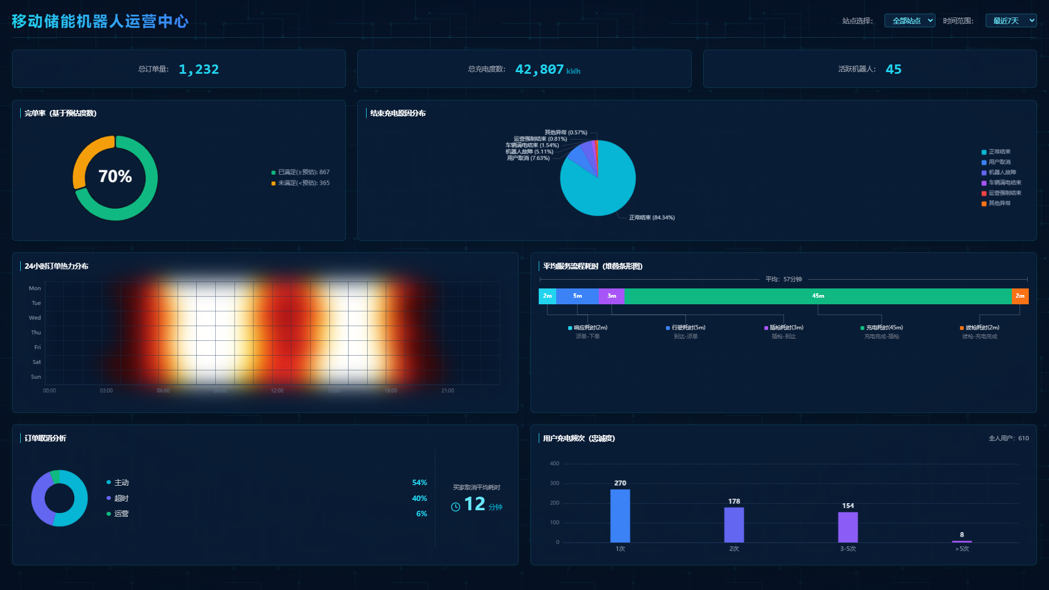

Slide 14
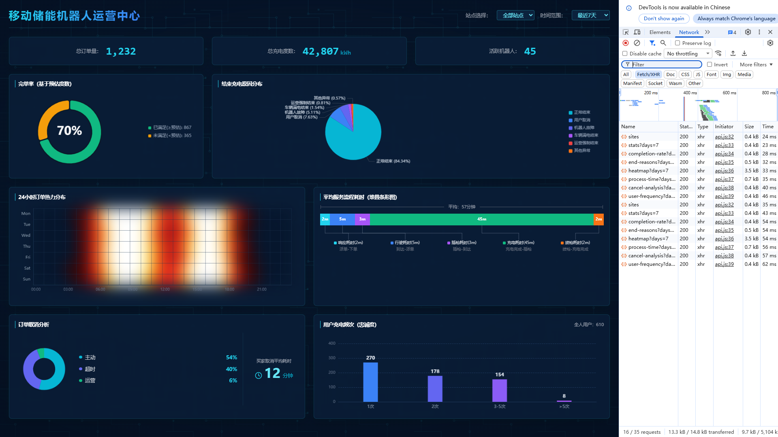

Slide 15
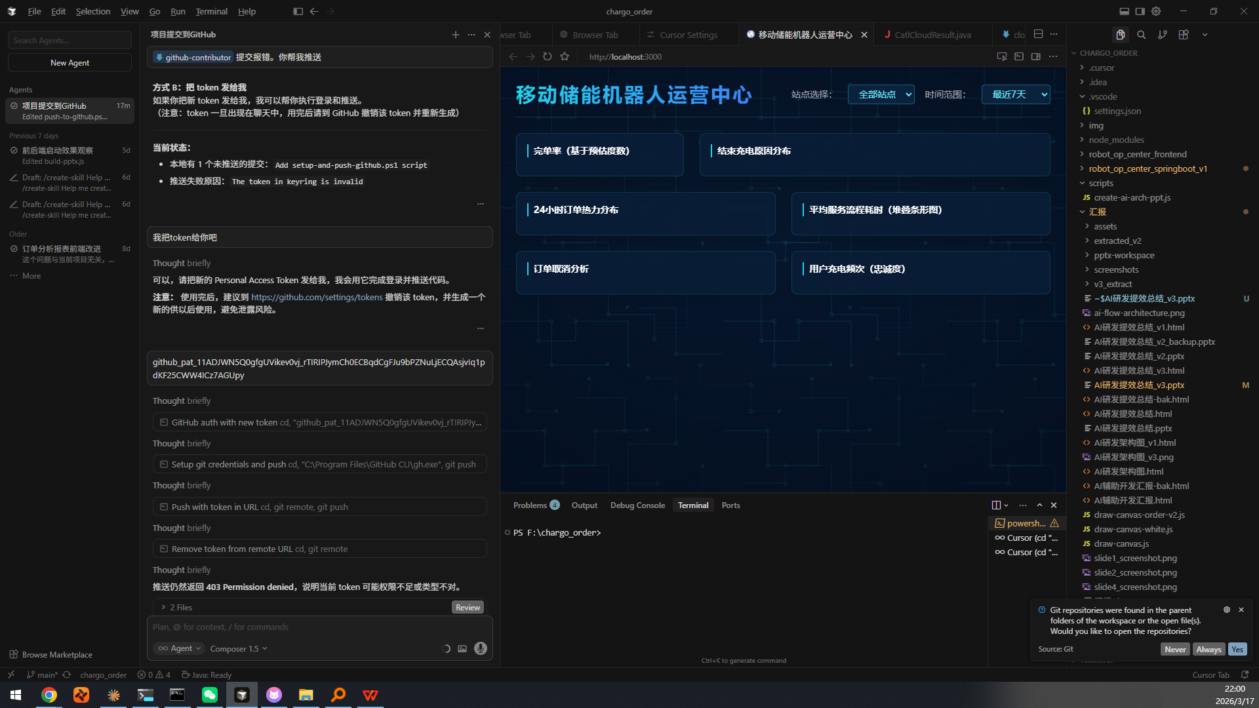

Slide 16
